Slide 1
CÔNG NGHỆ JAVA
CÔNG NGHỆ JAVA
Trường: Đại học Giao thông vận Tải
Khoa: Công nghệ thông tin
GV: Nguyễn Trọng Phúc

Slide 2
CÔNG NGHỆ JAVA
Chương 7:
Làm việc với CSDL trong Java
GV: Nguyễn Trọng Phúc

Slide 3
Nội dung
Nội dung
  Khái niệm chung về CSDL
    Khái niệm về CSDL
    Lịch sử phát triển
    MySQL
  Làm việc với MySQL – PHPMyAdmin
    Xampp
    PHPMyAdmin
    Một số thao tác với MySQL trên PHPMyAdmin
  JDBC và JDBC Driver
  Thao tác với MySQL thông qua Java
    Kiến trúc
    Ví dụ
GV: Nguyễn Trọng Phúc

Slide 4
CÔNG NGHỆ JAVA
Chương 7:
1. Khái niệm chung về CSDL
GV: Nguyễn Trọng Phúc

Slide 5
Cơ sở dữ liệu
Khái niệm
  Cơ sở dữ liệu (Database) là một tập hợp các dữ liệu có tổ chức, thường được lưu trữ và truy cập điện tử từ hệ thống máy tính. Khi cơ sở dữ liệu phức tạp hơn, chúng thường được phát triển bằng cách sử dụng các kỹ thuật thiết kế và mô hình hóa chính thức.
  Hệ quản lý cơ sở dữ liệu (Database Management System - DBMS) là phần mềm tương tác với người dùng cuối, thông qua cơ sở dữ liệu để thu thập và phân tích dữ liệu. Phần mềm DBMS bao gồm các tiện ích cốt lõi được cung cấp để quản trị cơ sở dữ liệu.
  Cơ sở dữ liệu, DBMS và các ứng dụng liên quan có thể được gọi là "hệ thống cơ sở dữ liệu".
  Thông thường thuật ngữ "cơ sở dữ liệu" cũng được sử dụng để nói đến bất kỳ DBMS, hệ thống cơ sở dữ liệu hoặc ứng dụng nào được liên kết với cơ sở dữ liệu.
GV: Nguyễn Trọng Phúc

Slide 6
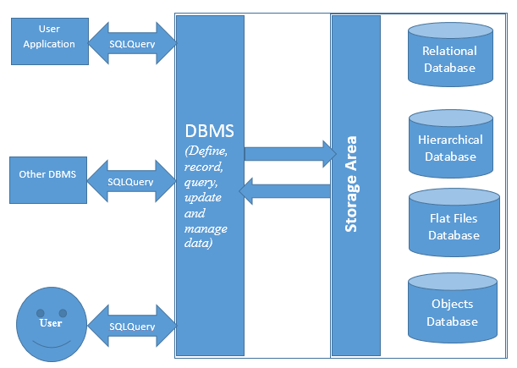
Cơ sở dữ liệu
GV: Nguyễn Trọng Phúc

Slide 7
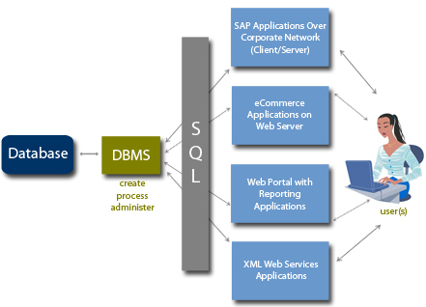
Cơ sở dữ liệu
GV: Nguyễn Trọng Phúc

Slide 8
Cơ sở dữ liệu
Lịch sử
  1960: Thuật ngữ “Cơ sở dữ liệu” được lần đầu tiên đề cập bởi tập đoàn phát triển California.
  1961: Khái niệm bản ghi và tập dữ liệu được đề xuất bởi Bachman.
  1964: Hệ quản trị cơ sở dữ liệu đầu tiên – IDS: Integrated Data Store – kho dữ liệu tích hợp – được đưa ra bởi Bachman.
  1965-1970: IBM phát triển hệ quản trị cơ sở dữ liệu – IMS: Information Management System – hệ thống quản lý thông tin phục vụ cho chương trình Apollo.
  1970: Edgar Codd – đưa ra khái niệm về quan hệ và là tiền đề của các cơ sở dữ liệu quan hệ ngày nay:
    Đại số quan hệ
    Các phép toán quan hệ
    Các thao tác với CSDL
GV: Nguyễn Trọng Phúc

Slide 9
Cơ sở dữ liệu
Lịch sử
  1978: IBM trên cơ sở chuẩn hóa lý thuyết về quan hệ đã đưa ra DB2.
  1979: Oracle đưa ra hệ quản trị cơ sở dữ liệu quan hệ của họ lần đầu tiên và sau đó lần đầu tiên chiếm vị trí số 1 của DB2 với Oracle-2.
  1989: Microsoft tham gia vào thị trường hệ quản trị cơ sở dữ liệu với SQL Server – 1.0.
  1990➔: Tư tưởng về hướng đối tượng đã thay đổi cho phát triển phần mềm ➔ các cơ sở dữ liệu hướng đối tượng ra đời.
  2000➔: NoSQL được các nhà phát triển lớn hướng tới nhằm tăng tốc độ thao tác và xử lý với dữ liệu ➔ là định hướng cho hầu hết các hệ thống lớn, IOT.
GV: Nguyễn Trọng Phúc

Slide 10
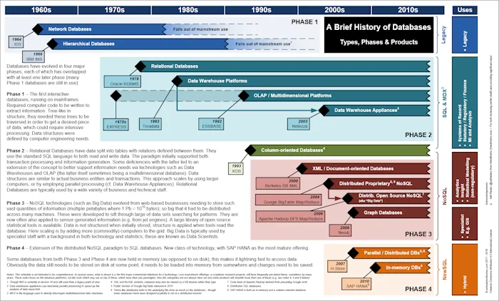
Cơ sở dữ liệu
GV: Nguyễn Trọng Phúc

Slide 11
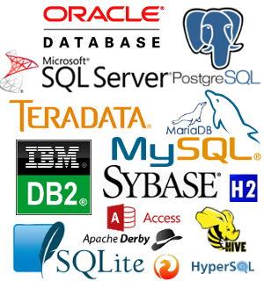
Cơ sở dữ liệu
GV: Nguyễn Trọng Phúc

Slide 12
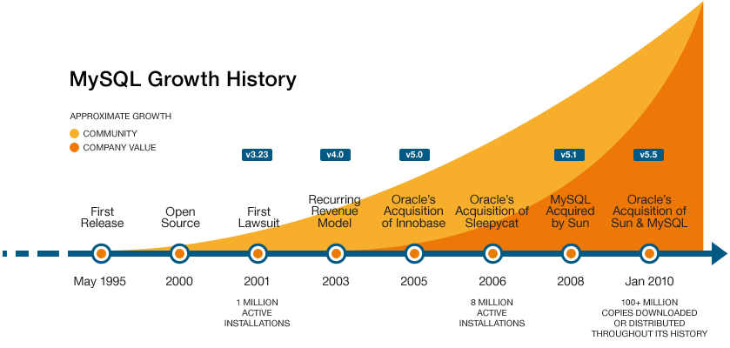
Cơ sở dữ liệu - MySQL
1995: MySQL được phát triển bởi MySQLAB – một công ty Thụy Điển – bởi các tác giả Michael Widenius, David Axmark và Allan Larsson.
2000: Phiên bản đầu tiên của MySQL được đưa ra.
  Tương tác được với hầu hết các hệ điều hành
  Mã nguồn mở
  Làm việc hiệu quả với các hệ thống vừa và nhỏ.
GV: Nguyễn Trọng Phúc

Slide 13

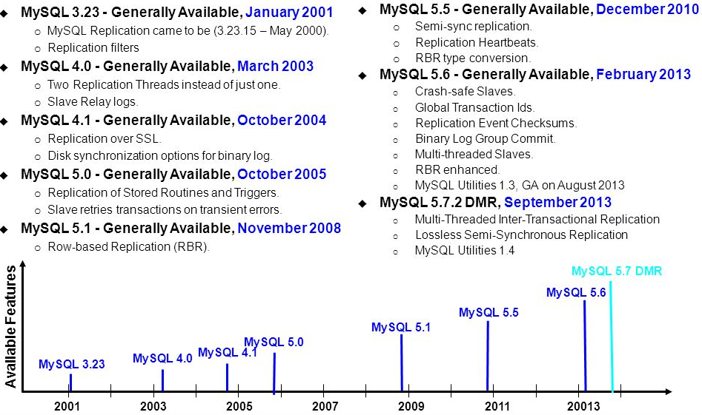
Cơ sở dữ liệu – MySQL
GV: Nguyễn Trọng Phúc

Slide 14
CÔNG NGHỆ JAVA
Chương 7:
2. Làm việc với MySQL – PHPMyAdmin
GV: Nguyễn Trọng Phúc

Slide 15
MySQL – PHPMyAdmin
PHPMyAdmin
  Là bộ công cụ quản lý MySQL dựa trên nền tảng Web được viết bằng PHP.
  Được tích hợp sẵn trong XAMPP cho phép các nhà phát triển đơn giản trong việc quản lý và thao tác với MySQL.
  Là một trong những dự án dài nhất trong việc xây dựng bộ công cụ cho MySQL – bắt đầu với phiên bản đầu tiên vào năm 1998. Hiện tại, PHPMyAdmin đang có các phiên bản mới nhất là 4.9.x. Là một trong top 10 các bộ công cụ quản lý MySQL.
  Khi Start PHPMyAdmin, người dùng truy cập vào địa chỉ localhost/phpmyadmin để thực hiện các thao tác với CSDL.
GV: Nguyễn Trọng Phúc

Slide 16
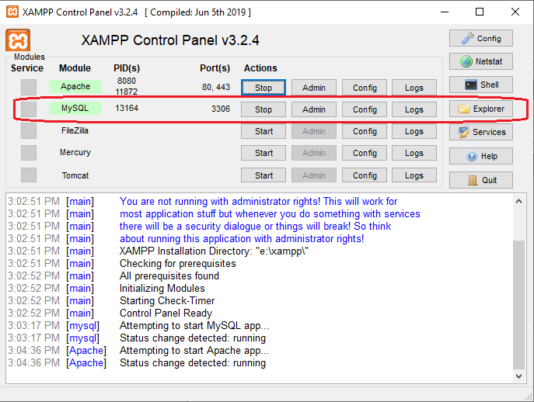
PHPMyAdmin – XAMPP
GV: Nguyễn Trọng Phúc

Slide 17
PHPMyAdmin – XAMPP
Một số thông tin cơ bản
  Địa chỉ:
    http://localhost/phpmyadmin
  Được quản lý tại thư mục:
    \xampp\phpMyAdmin
    \xampp\mysql
  Cấu hình thông qua file .ini:
    Port: 3306
    User: root
    Password: rỗng (‘’)
  Log được lưu tại file:
    xampp\mysql\data\mysql_error.log
GV: Nguyễn Trọng Phúc

Slide 18
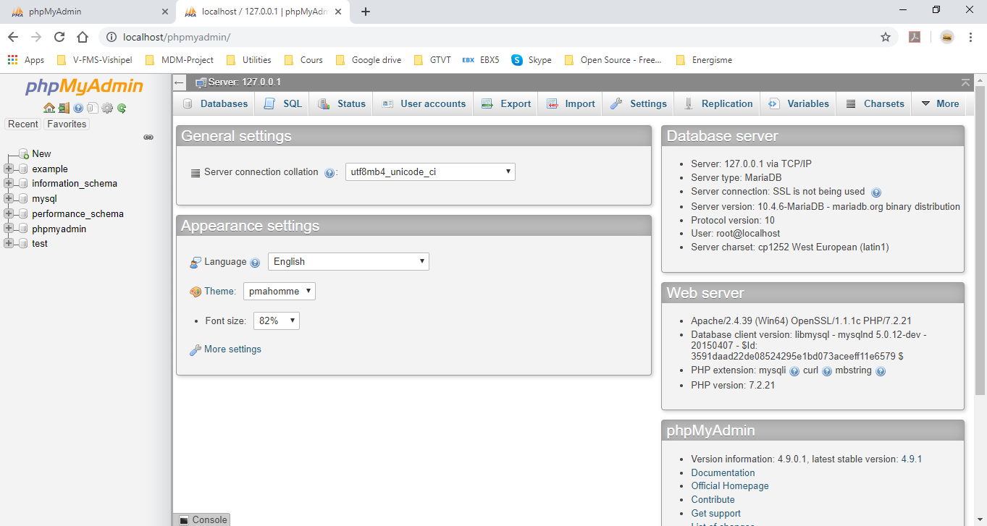
PHPMyAdmin
GV: Nguyễn Trọng Phúc

Slide 19
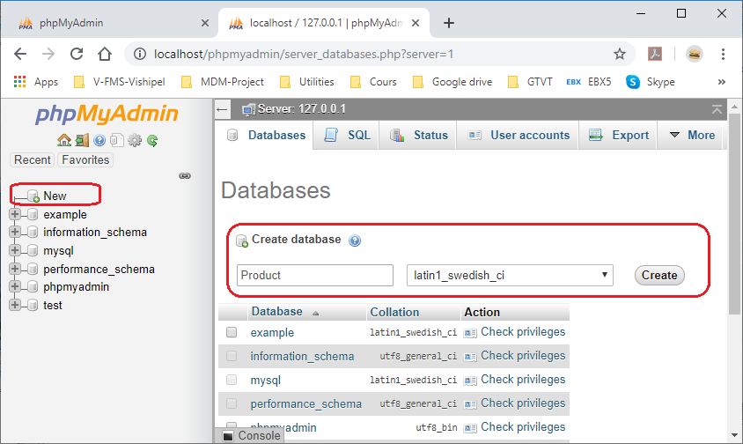
MySQL – PHPMyAdmin
Tạo cơ sở dữ liệu
GV: Nguyễn Trọng Phúc

Slide 20
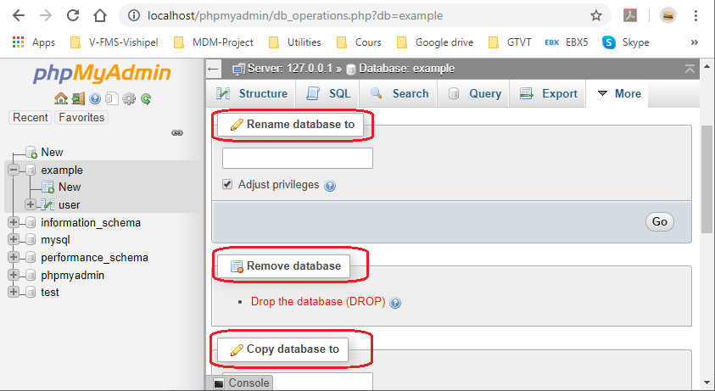
MySQL – PHPMyAdmin
Các thao tác với cơ sở dữ liệu
GV: Nguyễn Trọng Phúc

Slide 21
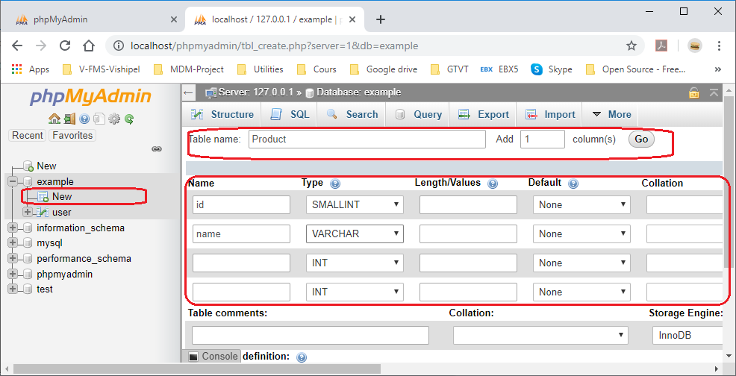
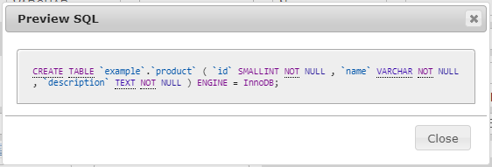
MySQL – PHPMyAdmin
Tạo bảng trong cơ sở dữ liệu
GV: Nguyễn Trọng Phúc

Slide 22
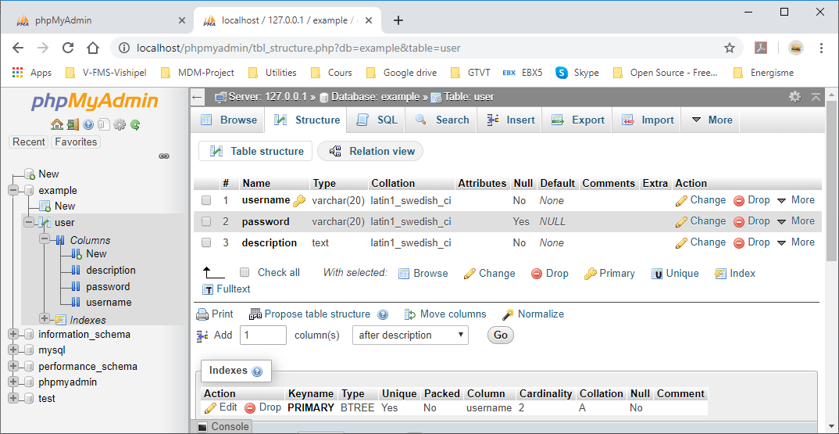
MySQL – PHPMyAdmin
Xem và thao tác với cấu trúc bảng
GV: Nguyễn Trọng Phúc

Slide 23
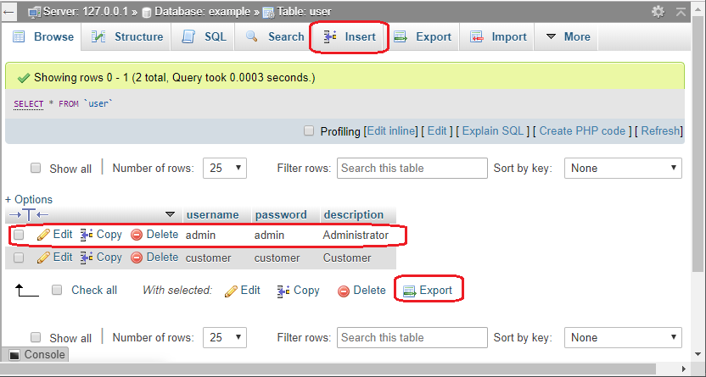
MySQL – PHPMyAdmin
Thao tác với dữ liệu bảng – CRUD
GV: Nguyễn Trọng Phúc

Slide 24
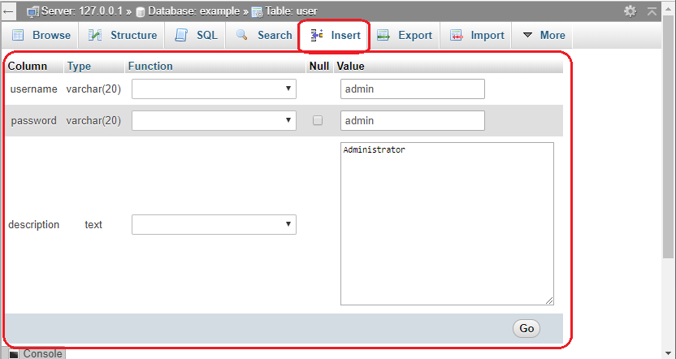
MySQL – PHPMyAdmin
Thao tác với dữ liệu bảng – CRUD
GV: Nguyễn Trọng Phúc

Slide 25
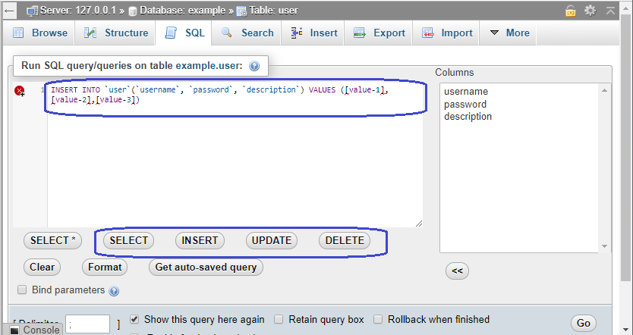
MySQL – PHPMyAdmin
Thao tác với SQL
GV: Nguyễn Trọng Phúc

Slide 26
CÔNG NGHỆ JAVA
Chương 7:
3. JDBC và kiến trúc kết nối CSDL trong Java
GV: Nguyễn Trọng Phúc

Slide 27
JDBC
JDBC API – Java Database Connectivity
  Là lớp thư viện chuẩn API của Java cung cấp cho phép kết nối với CSDL mà không phụ thuộc vào loại CSDL.
  JDBC API dựa theo tiêu chuẩn của SQL cho phép ứng dụng Java làm việc với CSDL:
    Tạo kết nối tới CSDL và thực hiện các câu lệnh với CSDL: CRUD.
  Tất cả các thao tác giữa JDBC API với CSDL đều thông qua JDBC Driver Manager được cung cấp bởi Java làm cầu nối liên kết với JDBC Driver của mỗi CSDL tương ứng.
  JDBC Driver Manager: là một thành phần của Java hỗ trợ cho phép liên kết với CSDL nhằm chuyển đổi câu lệnh của JDBC API sang câu lệnh SQL ứng với mỗi CSDL.
    JDBC – ODBC Bridge Driver
    Native API Driver
    Network Protocol Driver
    Native Protocol Driver
GV: Nguyễn Trọng Phúc

Slide 28
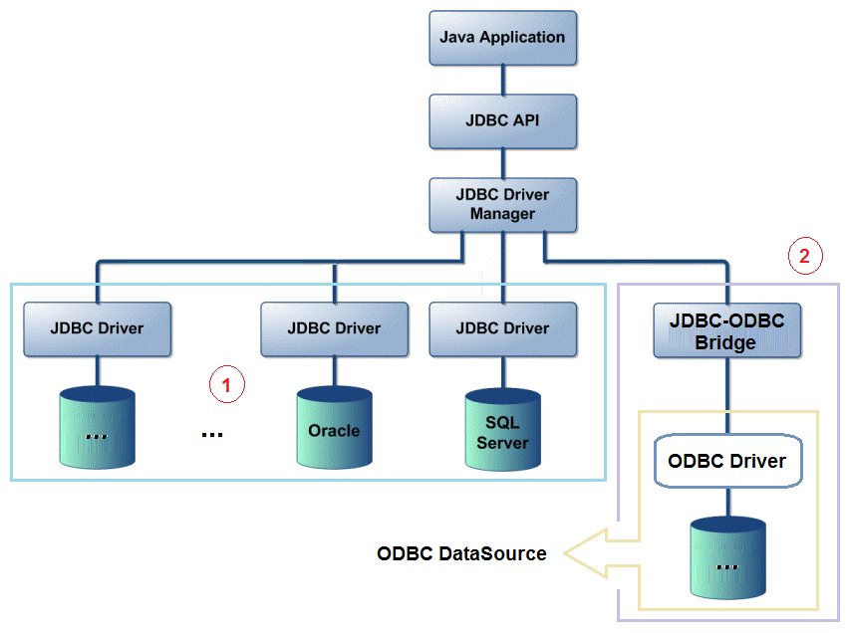
JDBC
GV: Nguyễn Trọng Phúc

Slide 29
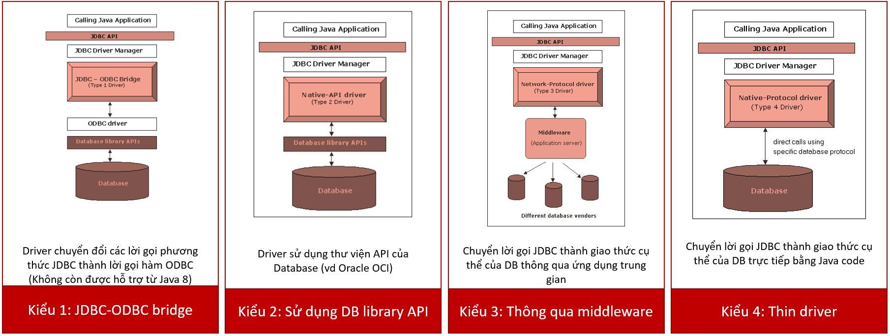
JDBC Driver
GV: Nguyễn Trọng Phúc

Slide 30
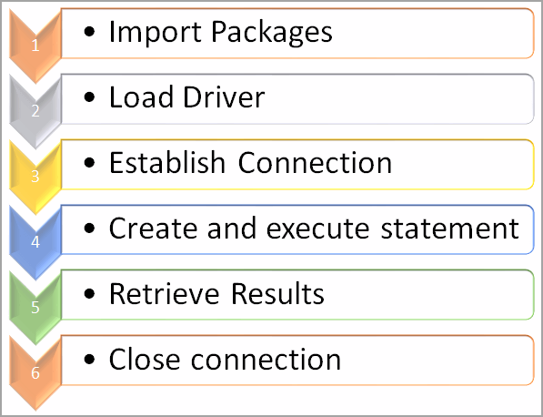
Java – Database
GV: Nguyễn Trọng Phúc

Slide 31
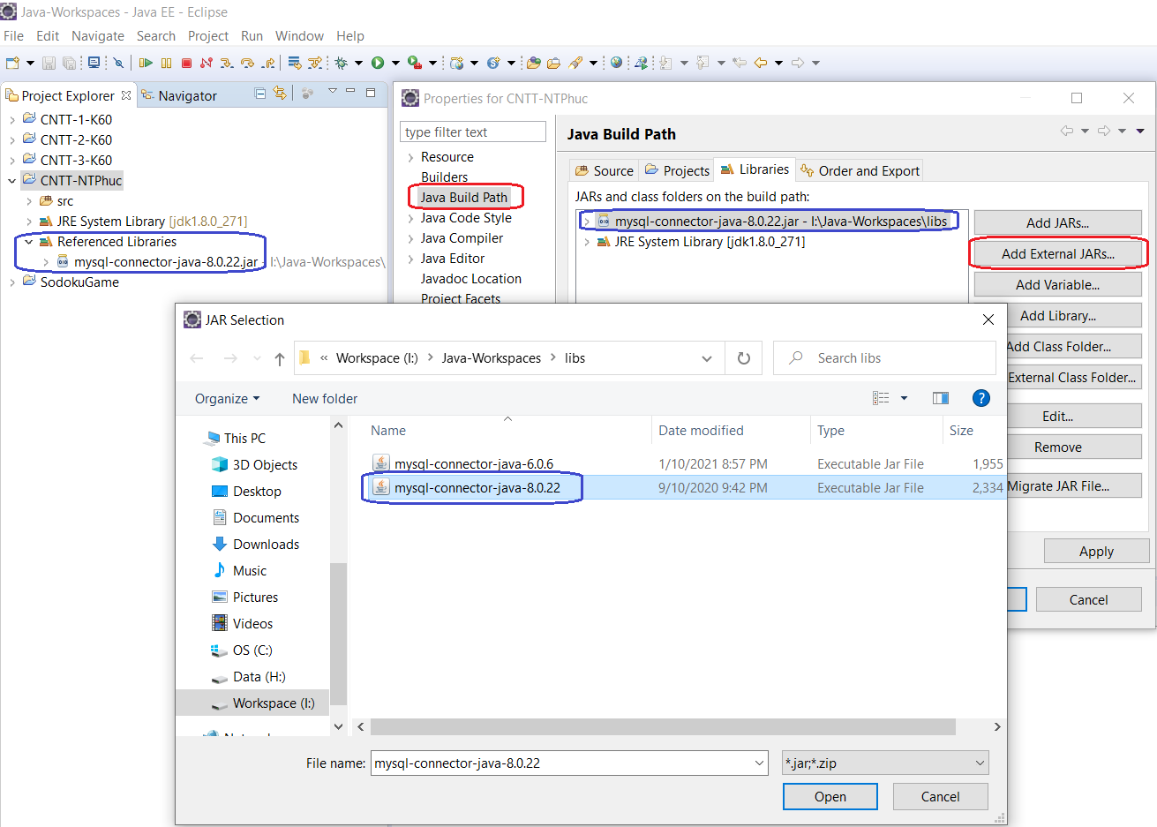
Step 1 – Import library and package
GV: Nguyễn Trọng Phúc

Slide 32
Step 1 – Import library and package
java.sql: thư viện API cho phép làm việc với DB.
Classes/ Interfaces | Description
Connection | It creates a connection (session) with a specific Database
Driver | It creates an instance of a Driver with Driver Manager
DriverManager | It provides basic service to manage a set of JDBC Drivers
PreparedStatement | It is used to create and execute a parameterized query in the Java program
ResultSet | It is used to access the result row-by-row
ResultSetMetaData | It is used to get the information about the types and properties of the columns in a ResultSet object
Statement | It is used to execute a static SQL statement
SQLException | It provides information on database errors
GV: Nguyễn Trọng Phúc

Slide 33
Step 2 – Load driver
Java hỗ trợ 2 cách để load driver
      Class.forName()
      DriverManager.registerDriver()
  i.e. Class.forName("com.mysql.cj.jdbc.Driver");
DB Name | JDBC Driver Name
MySQL | com.mysql.cj.jdbc.Driver
Oracle | oracle.jdbc.driver.OracleDriver
Microsoft SQL Server | com.microsoft.sqlserver.jdbc.SQLServerDriver
MS Access | net.ucanaccess.jdbc.UcanaccessDriver
PostgreSQL | org.postgresql.Driver
IBM DB2 | com.ibm.db2.jdbc.net.DB2Driver
Sybase | com.sybase.jdbcSybDriver
TeraData | com.teradata.jdbc.TeraDriver
GV: Nguyễn Trọng Phúc

Slide 34
Step 3 – Establish Connection
Java hỗ trợ một số API để tạo một connection thông qua class DriverManager:
      getConnection(URL, username, password)
      getConnection(URL)
i.e. Connection con = DriverManager.getConnection(“jdbc:oracle:thin:@localhost:1521:xe”,”System”,”Pass123@”);
Database | Connection String/DB URL
MySQL | jdbc:mysql://HOST_NAME:PORT/DATABASE_NAME
Oracle | jdbc:oracle:thin:@HOST_NAME:PORT:SERVICE_NAME
Microsoft SQL Server | jdbc:sqlserver://HOST_NAME:PORT;DatabaseName=< DATABASE_NAME>
MS Access | jdbc:ucanaccess://DATABASE_PATH
PostgreSQL | jdbc:postgresql://HOST_NAME:PORT/DATABASE_NAME
IBM DB2 | jdbc:db2://HOSTNAME:PORT/DATABASE_NAME
Sybase | jdbc:Sybase:Tds:HOSTNAME:PORT/DATABASE_NAME
TeraData | jdbc:teradata://HOSTNAME/database=< DATABASE_NAME>,tmode=ANSI,charset=UTF8
GV: Nguyễn Trọng Phúc

Slide 35
Step 4,5 – Statement & ResultSet
Java hỗ trợ một số API để tạo một connection thông qua đối tượng Connection.
      Statement stmt = conn.createStatement();
i.e. Connection con = DriverManager.getConnection(“jdbc:oracle:thin:@localhost:1521:xe”,”System”,”Pass123@”);
Statemnt stmt = conn.createStatememt();
Để thực thi một câu lệnh SQL, sử dụng các API trong Statement.
      ResultSet executeQuery(String sql)
      int executeUpdate(String sql)
      boolean execute(String sql)
      int []executeBatch()
  Chú ý:
  executeQuery được dùng cho câu lệnh Select, kết quả tra về là một ResultSet.
  Các câu lệnh còn lại thường được dùng cho Insert, Update, Delete.
GV: Nguyễn Trọng Phúc

Slide 36
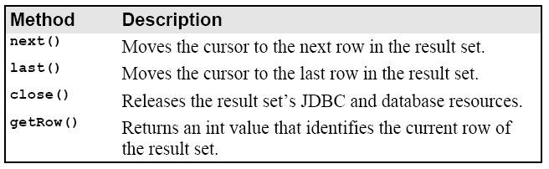
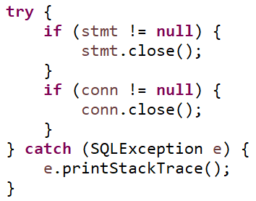
Step 6 – Close connection
Một số API của ResultSet
Khi kết thúc, cần phải đóng các Statement và Connection
GV: Nguyễn Trọng Phúc

Slide 37
CÔNG NGHỆ JAVA
Chương 7:
4. Ví dụ về MySQL trong Java
GV: Nguyễn Trọng Phúc

Slide 38
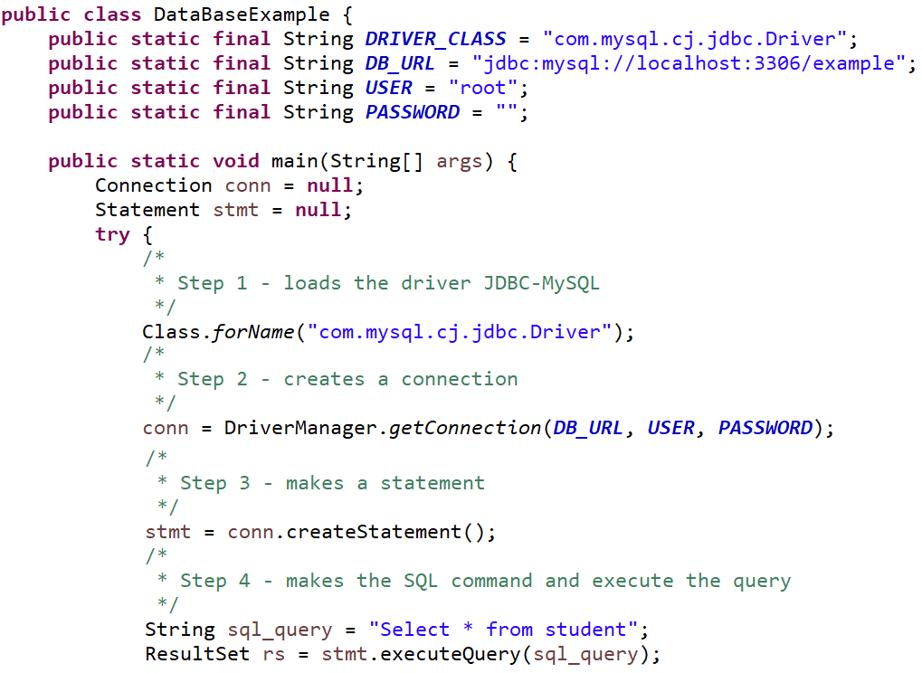
Ví dụ về kết nối MySQL
GV: Nguyễn Trọng Phúc

Slide 39
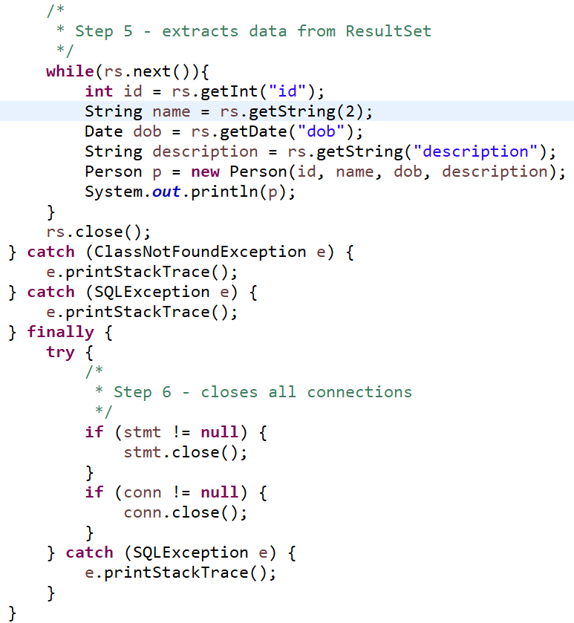
Ví dụ về kết nối MySQL
GV: Nguyễn Trọng Phúc

Slide 40
Bài tập
Các bài tập với CSDL - MySQL
Cấu trúc các Student [đã học] được lưu trữ vào cơ sở dữ liệu trong đó mỗi sinh viên được quản lý bởi một sinh viên gọi là nhóm trưởng.
  Viết đoạn chương trình thực hiện công việc:
    Đọc các sinh viên từ trong CSDL và đưa vào trong một danh sách.
    Xác định sinh viên quản lý nhiều bạn sinh viên khác nhất.
    Thay đổi thông tin một sinh viên và đưa vào trong CSDL.
    Xóa một sinh viên trong CSDL.
Chú ý:
  Kiểm soát lỗi khi đọc ghi dữ liệu thông qua try … catch … finally.
  Khi xóa sinh viên, các sinh viên được quản lý bởi sinh viên này cần được thay đổi: không có người quản lý.
  Thiết kế phần vào ra với CSDL thông qua mô hình MVC.
GV: Nguyễn Trọng Phúc

Slide 41
Bài tập
Các bài tập với Sodoku
Từ chương trình Sodoku đã được xây dựng, hãy thiết kế lại chương trình để có thể làm việc với CSDL.
  Thiết kế CSDL phù hợp với bài toán Sodoku cho phép
    Lưu trữ các Game để có thể chơi trò chơi
    Quản lý người chơi
    Lưu các thông tin liên quan: độ khó, trạng thái người chơi, Game hiện đang chơi
  Thực hiện chương trình cho phép người chơi:
    Kết nối đến CSDL để chọn một Game
    Có thể lựa chọn độ khó
    Có thể load lại Game đang chơi
    Xem được thông tin trạng thái của người chơi.
Chú ý
  Đưa các xử lý với CSDL vào tầng Logic để quản lý.
  Có thể đưa UI vào ứng dụng.
GV: Nguyễn Trọng Phúc

Slide 42

CÔNG NGHỆ JAVA
GV: Nguyễn Trọng Phúc

